Slide 1
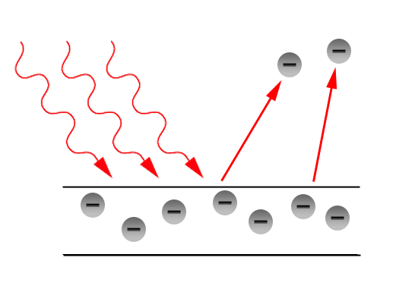
ظاهرة التأثير الكهرضوئي

Slide 2
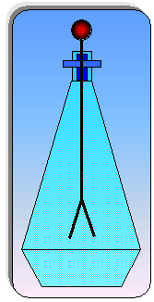
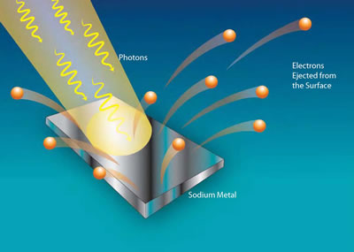
تعريفها
هي ظاهرة انبعاث الكترونات من سطح الفلز نتيجة سقوط ضوء عليه, حيث لوحظ عند سقوط أشعة فوق بنفسجية على قرص كشاف كهربائي مشحون بشحنة سالبة يقل انفراج ورقتي الكشاف الكهربائي مما يدل على أن الكشاف بدأ يفقد الشحنة.
كشاف كهربائي

Slide 3
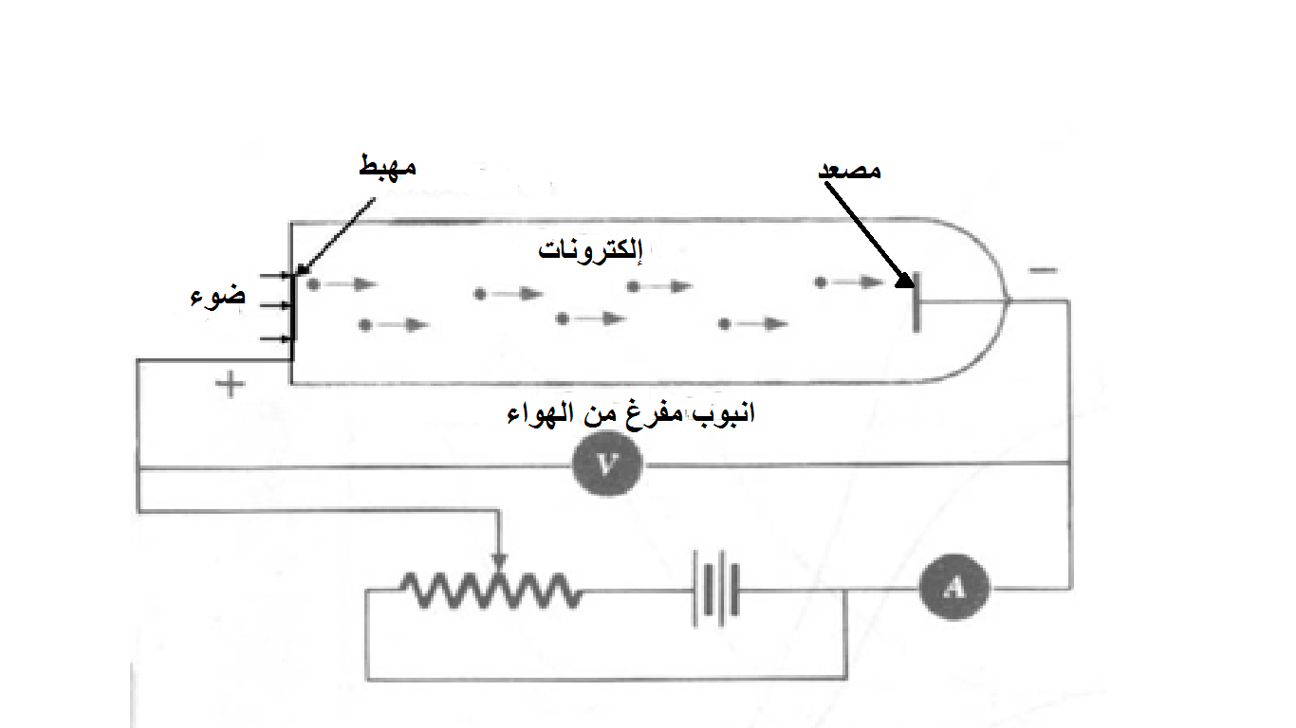
لدراسة ظاهرة التأثير الكهرضوئي
ولدراسة هذه الظاهرة تم تركيب الدارة الكهربائية التالية حيث تحتوي الدارة على الخلية الكهرضوئية و هي عبارة عن وعاء زجاجي مفرغ من الهواء,و مهبط و هو السطح الفلزي الذي سيتم تعريضه للأشعة, ومصعد, أما المكونات الأخرى فهي أميتر لقياس التيار المار في الخلية الكهرضوئية و فولتميتر لقياس فرق الجهد و مقاومة متغيرة و مصدر لفرق الجهد.

Slide 4
أسئلة
فكر:
لماذا توضع الخلية الكهرضوئية داخل وعاء زجاجي مفرغ من الهواء؟
ما دور المقاومة المتغيرة في الدارة الكهربائية؟
ماذا يحدث إذا سقطت أشعة فوق بنفسجية على كشاف غير مشحون؟

Slide 5
المتغيرات
هناك عدة متغيرات في هذه التجربة و هي:
شدة(طاقة) الضوء الساقط.
تردد الضوء الساقط.
التيار الناتج في الخلية الكهرضوئية.
فرق الجهد بين طرفي الخلية الكهرضوئية.
الطاقة الحركية للالكترونات.
طبيعة سطح الفلز في المهبط.

Slide 6
نتائج تجربة التأثير الكهرضوئي
تنطلق الكترونات من سطح الفلز عند شدة ضوء قليلة جدا في زمن قليل جدا لا يتجاوز 1 نانو ثانية, و كلما زادت شدة الضوء تزداد قيمة التيار الكهربائي.
عند تثبيت شدة الضوء و زيادة الجهد الموجب للمصعد تزداد قيمة التيار ثم تثبت عند قيمة للتيار تختلف باختلاف شدة الضوء, حيث تسمى هذه القيمة بتيار الإشباع.
عند تثبيت شدة الضوء و زيادة الجهد السالب للمصعد تقل قيمة التيار تدريجيا حتى تصل إلى الصفر عند قيمة معينة للجهد تسمى جهد القطع (ج.), و هذه القيمة ثابتة للمادة؛ فعند أنه عند أي قيمة لشدة الضوء دائما ينتهي التيار عند نفس القيمة لجهد القطع.

Slide 7
نتائج تجربة التأثير الكهرضوئي
عند تغيير تردد الضوء و قياس الطاقة الحركية للالكترونات المنطلقة, لا تنبعث الكترونات من المادة إلا إذا كان تردد الضوء اكبر من تردد معين يطلق عليه تردد العتبة.
الطاقة الحركية لأسرع الالكترونات تتناسب طرديا مع جهد القطع: (ط_{ح}=ش _{e}×ج.).

Slide 8
تفسير النتائج
لقد كان للعالم اينشتاين دور بارز في تفسير نتائج هذه الظاهرة عام 1905م, حيث فشلت الفيزياء الكلاسيكية في تفسيرها؛ فقد استعان بمبدأ بلانك لتكمية الطاقة حيث تتكون الموجات الضوئية من كمات من الطاقة تسمى فوتونات لها طاقة محددة تعتمد على ترددها:
ط = ھ د
حيث ھ: ثابت بلانك و تساوي 6.626 x10-34 جول.ثانية.

Slide 9
تفسير النتائج
افترض اينشتاين إن كل فوتون يتصادم مع إلكترون واحد فقط عند سقوط الضوء على سطح المادة, فيكتسب الإلكترون طاقة الفوتون كاملة و يستخدمها للخروج من سطح الفلز, فإذا كانت أكبر من مقدار ثابت لكل مادة (يسمى اقتران الشغل(ɸ)) يخرج الإلكترون بطاقة حركية تساوي الفرق بين طاقة الفوتون الساقط و اقتران الشغل للمادة, أما إذا كانت اقل من اقتران الشغل للمادة لا يخرج الكترونات من سطح الفلز.
طاقة الفوتون الساقط = اقتران الشغل للفلز + الطاقة الحركية للإلكترون.
ھ د = ɸ + ط_{ح}
فكر: أين تذهب الطاقة المساوية لاقتران الشغل للمادة؟

Slide 10
مقارنة بين التفسير الكلاسيكي و التفسير الكمي
بالاعتماد على الفيزياء الكلاسيكية فإن زيادة شدة الضوء تعمل على زيادة اتساع الموجة أي زيادة طاقتها, لذلك يجب أن تزداد الطاقة الحركية للإلكترون بزيادة شدة الضوء لكن ذلك لم يحدث في التجربة؛ فزيادة شدة الضوء لم تؤثر في الطاقة الحركية و لكنها زادت قيمة التيار, ماذا يعني ذلك؟ ذلك يعني زيادة عدد الالكترونات المنطلقة من سطح المادة أي أن عدد الفوتونات التي اصطدمت بسطح المادة قد ازداد و بذلك زيادة شدة الضوء تزيد من عدد الفوتونات وليس طاقة الفوتون نفسه.

Slide 11
مقارنة بين التفسير الكلاسيكي و التفسير الكمي
زمن خروج الإلكترون قصير جدا و يساوي زمن تصادم الفوتون بالإلكترون, لكن في الفيزياء الكلاسيكية الزمن سيكون أطول حيث يجمع الإلكترون طاقته خصوصا عند شدة الضوء القليلة.

Slide 12
مقارنة بين التفسير الكلاسيكي و التفسير الكمي
إذا كانت طاقة الفوتون الساقط اقل من الطاقة اللازمة لتحرير الإلكترون من سطح الفلز لا تنبعث الكترونات من السطح, وبما أن طاقة الفوتون تعتمد على تردده فيجب أن يكون تردد الفوتون اكبر من تردد العتبة حتى يتمكن من إخراج الإلكترون من السطح, لكن في الفيزياء الكلاسيكية يمكن للإلكترون أن يخرج عند أي تردد حيث يجمع طاقته شيئا فشيا حتى يصل للكم المطلوب.

Slide 13
أسئلة
احسب مقدار التيار الكهربائي وفرق الجهد الأعظم الناتج عن تسليط ضوء مصباح بنفسجي قدرته 50 واط وطول موجته 400 نانو متر على سطح من مادة الصوديوم)اقتران الشغل للصوديوم 2.3 إلكترون فولت.(

